Slide 1




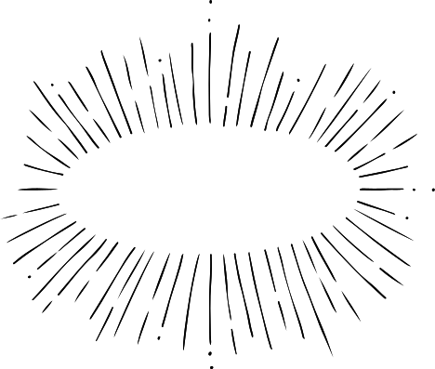







Data Preparation
dari Sumber
Open Source

Slide 2



Pendahuluan
Polycystic Ovary Syndrome (PCOS) adalah salah satu gangguan endokrin yang paling umum terjadi pada wanita usia reproduksi. Kondisi ini ditandai oleh ketidakseimbangan
hormon, siklus menstruasi yang tidak teratur, dan keberadaan kista di ovarium. Diagnosis dini sangat penting untuk mengelola kondisi ini secara efektif

Slide 3
Data Description
Dataset ini berisi data kesehatan pasien yang mencakup variabel-variabel utama yang berkaitan dengan PCOS. Dataset kami dapatkan dari kaggle dengan format data CSV.
Jumlah sampel: 1.000 pasien
● Fitur: 5 fitur utama yang terkait dengan PCOS
- Usia (tahun): 18 - 45 tahun.
- BMI (kg/m²): Indeks Massa Tubuh (IMT), berkisar antara 18 - 35.
- Ketidakteraturan Menstruasi (biner): pasien mengalami siklus menstruasi yang tidak teratur (0 = Tidak, 1 = Ya).
- Kadar Testosteron (ng/dL): berkisar antara 20 - 100 ng/dL.
- Jumlah Folikel Antral: Jumlah folikel antral yang terdeteksi melalui USG,
berkisar antara 5 -30. F
● Label: PCOS Diagnosis (0 = Tidak PCOS, 1 = PCOS).

Slide 4
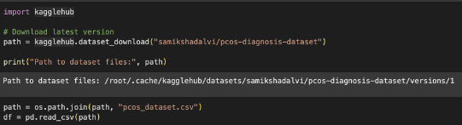
DATA LOADING
Dataset dimuat ke dalam Python menggunakan Pandas, pemuatan data dilakukan seperti pada gambar
Tantangan dalam pemuatan data meliputi penanganan missing values, memastikan konsistensi format data, deteksi duplikasi, serta identifikasi outlier yang dapat memengaruhi analisis dan akurasi model. Meskipun dataset ini tidak memiliki missing values atau duplikasi, analisis lebih lanjut diperlukan untuk memastikan nilai ekstrim bukan outlier yang mengganggu.

Slide 5
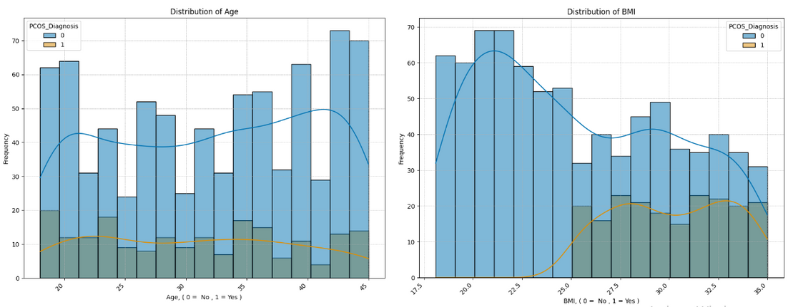
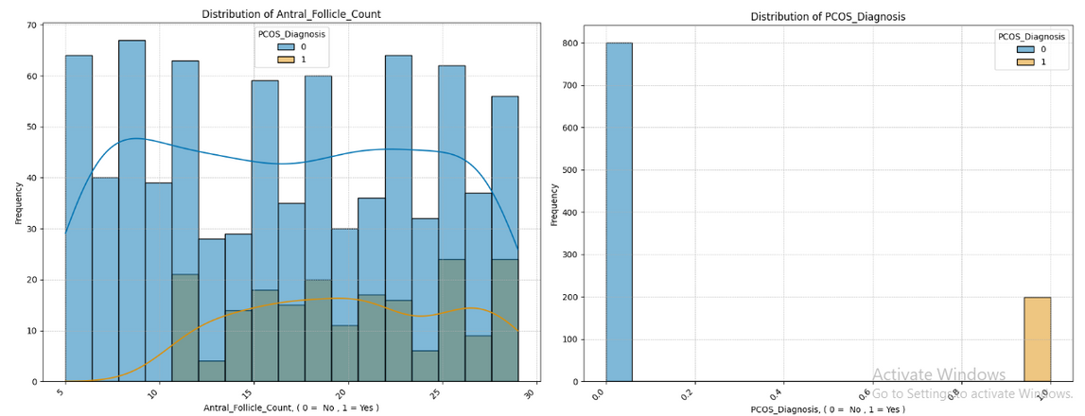
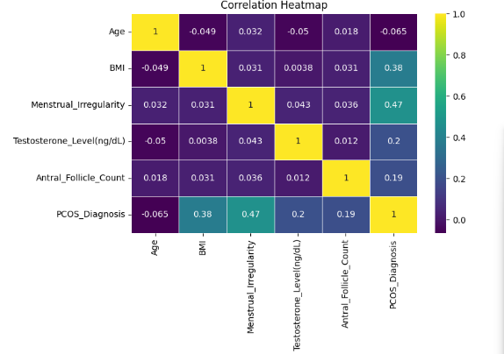
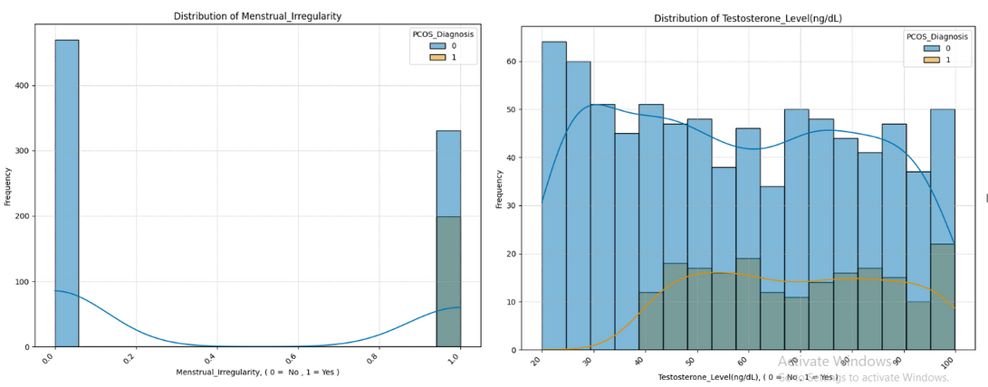
Data Understanding

Slide 6
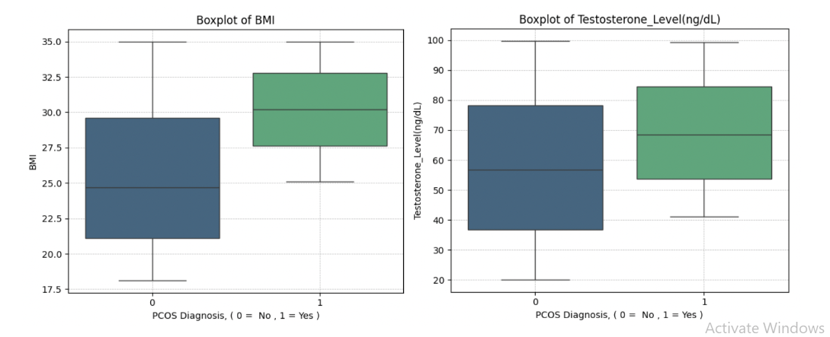
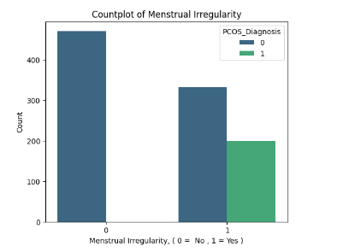
Data Understanding
Pola dan Insight
● Distribusi Usia hampir normal dengan rentang usia yang mencakup usia reproduksi
wanita.
● BMI menunjukkan adanya kecenderungan peningkatan risiko PCOS, karena
terdapat korelasi positif antara BMI dan diagnosis PCOS.
● Menstrual Irregularity memiliki hubungan yang kuat dengan PCOS, yang
mendukung penelitian sebelumnya bahwa ketidakteraturan menstruasi adalah gejala
utama PCOS.
● Tingkat testosteron lebih tinggi pada individu dengan PCOS, yang merupakan
indikasi hormon androgen yang meningkat pada penderita kondisi ini

Slide 7
Data preparation
Penanganan Missing Values
Tidak ada missing values dalam dataset, tidak diperlukan imputasi.
Encoding Variabel Kategorikal
Semua fitur bersifat numerik, sehingga tidak memerlukan encoding.
Normalisasi Data
Dilakukan menggunakan StandardScaler agar fitur memiliki skala seragam (mean = 0, std = 1).
Feature Selection
Dipilih fitur dengan korelasi tinggi terhadap PCOS Diagnosis:
Age
BMI
Menstrual Irregularity
Testosterone Level (ng/dL)
Antral Follicle Count

Slide 8
Terima
kasih

